Slide 1



SAYISAL TAKOGRAF
UYGULAMASI
BİLGİLENDİRME SEMİNERLERİ

Slide 2

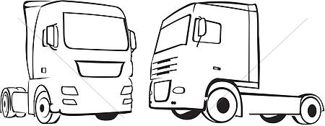
Sayısal Takograf Sürücü ve Şirket Verilerinin Toplanması, Saklanması ve Analizi
Yasal Dayanak:
T.C. Ulaştırma ve Altyapı Bakanlığı, Karayolu Düzenleme Genel Müdürlüğü’nün 09.03.2017 tarihli ve 2017/KDGM-4/ST sayılı Genelgesi’nin 5. maddesi

Slide 3

Uygulamadan Kimler Sorumlu?
Yetki belgesi sahipleri (Araç Ünitesi ve Sürücü kartındaki veriler)
Sürücü kartı sahipleri (Sürücü kartındaki veriler)

Slide 4
Kaydedilen Verilerin İndirilmesi & Yüklenmesi
Sürücü Kartında Kaydedilen Veriler için;
İndirme Yöntemleri
Yükleme Yöntemleri
Takograf cihazı üzerinden
Veri indirme cihazı üzerinden
Uzaktan veri indirme çözümü üzerinden
Web üzerinden
Webservis üzerinden
Kiosklar üzerinden
Araç Ünitesinde Kaydedilen Veriler için;
İndirme Yöntemleri
Yükleme Yöntemleri
Takograf cihazı üzerinden
Uzaktan veri indirme çözümü üzerinden
Web üzerinden
Webservis üzerinden

Slide 5

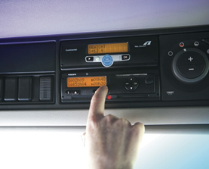
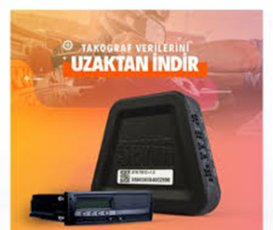
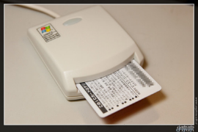
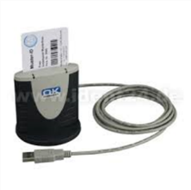
Sürücü Kartında Kaydedilen Verilerimi Nasıl İndireceğim?
İndirme Yöntemleri
1. Takograf cihazı üzerinden
Takograf cihazının ön yüzünde bulunan girişe veri indirme cihazı veya veri indirme çözümü barındıran tablet/bilgisayar kablolarının bağlanması
3. Uzaktan veri indirme çözümü ile indirme
Sürücü kartı takograf cihazının birinci kart girişine, şirket kartı ise şirket merkezindeki veri indirme cihazı veya bilgisayara bağlı kart okuyucuya takılması ve verilerin şirket merkezine indirilmesi
2. Veri indirme cihazı üzerinden Sürücü kartı verisinin, kart okuyucu sistemi üzerinden indirilmesi

Slide 6
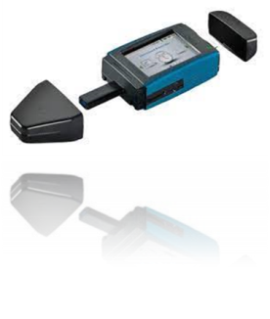
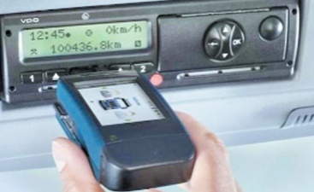
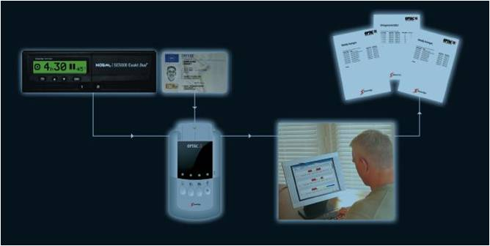
Araç Ünitesinde Kaydedilen Verilerimi Nasıl İndireceğim?
İndirme Yöntemleri
1. Takograf cihazı üzerinden
2. Uzaktan veri indirme çözümü ile indirme

Slide 7

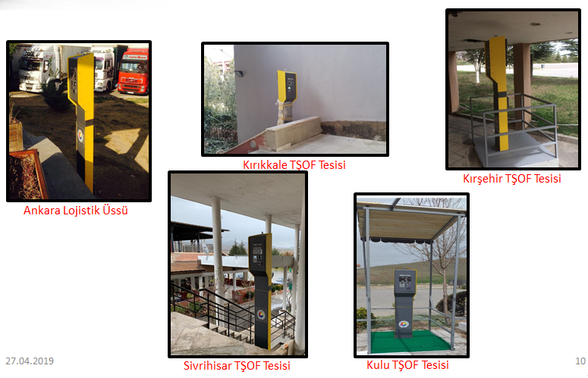
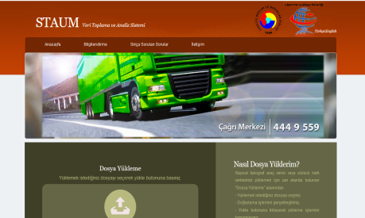


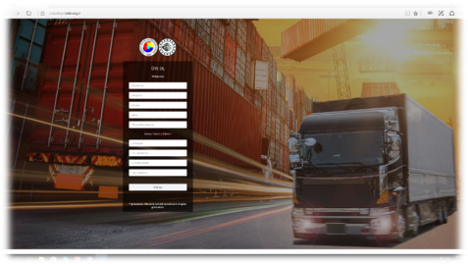
Sürücü Kartında ve Araç Ünitelerinde Kaydedilen Verilerimi Nasıl Yükleyeceğim?
Yükleme Yöntemleri
1. Web üzerinden
3. Kiosklar üzerinden (sürücüler için)
https://staumanaliz.tobb.org.tr
2. Webservis üzerinden
https://staumkayit.tobb.org.tr https://staumanalizws.tobb.org.tr

Slide 8
Kurulumu Tamamlanmış Olan Kiosklar
Ankara Lojistik Üssü
Kırıkkale
Kırşehir
Kulu
Sivrihisar
UKAT İzmir TIR Parkı
Çeşme Limanı
Afyon
Balıkesir
Gaziantep
Malatya
Kayseri

Slide 9
Yüklenen Dosya
Verilerin doğru ve imzalı olarak indirilmesi
Oynanmış, bozulmuş, müdahale edilmiş verilerin TOBB’da kurulan veritabanına yüklenmesine izin verilmemesi
Uygun olmayan veri yüklenmeye çalışıldığında çeşitli hata kodlarıyla sistemin uyarıda bulunması ve yüklemeye izin vermemesi

Slide 10
Size Nasıl Ulaşırım?
76 il merkezinde 80 Odada 165 Personel ile hizmet veriyoruz.
Çağrı Merkezimiz 444 95 59 nolu telefondan 7/24 hizmet vermektedir.
TOBB bünyesinde kurulu yardım masamız da staum@tobb.org.tr adresine gelen soruları en kısa sürede yanıtlamaktadır.

Slide 11
Teşekkürler…

